Slide 1

10·28 Shopee专场·厦门站
活动总结报告
品牌中心 | 2020.10.29

Slide 2
01 | 活动概述
CONTENTS
02 | 活动数据
03 | 活动效果

Slide 3
₀₁ 活动概述

Slide 4
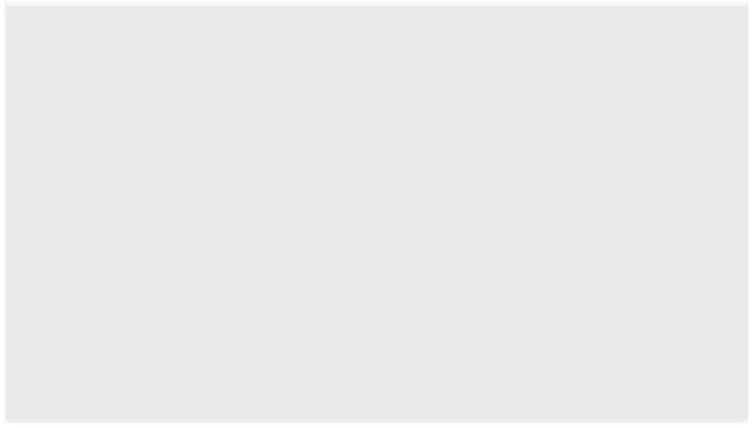

活动概述
活动主K

Slide 5







数据概述
6天
1678 UV
136人
62人
推广时长
专题流量
报名人数
转化率 8.1%
到场人数
到场率 45.59%
10.22 - 10.28
浏览次数 2069
注：活动页面从10.22开始上线加入“春雨计划”系列活动推广。

Slide 6
推广节奏
“此次活动推广时间为6天，整体推广内容上分为2波（主题议程→嘉宾（招商经理）），整体推广节
奏及报名效果达到预期。
主题议程
报名：58人
第一波
10.22-10.25
签到+转化
到场：62人
活动期
10.28
报名：78人
第二波
嘉宾内容
10.26-10.28

Slide 7
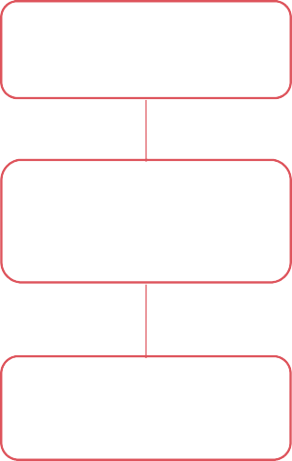

渠道安排
“此次活动推广渠道分为以下部分，具体如下：
会员中心
shopee开店页banner广告 申请开店用户数据
会员广告位+开店banner
报名：10 人
旺季专题
卖家活动
卖家活动页面
报名：0 人
站内硬广
页端硬广
APP硬广
硬广位+果园+弹窗等
报名：75 人
海报
报名：27 人
35 人
私域流量
微信社群 朋友圈
自然流量
报名：3 人
其他
互动吧 活动行
注：未知来源有17人。

Slide 8
推广曝光
略

Slide 9
₀₂ 活动数据

Slide 10



流量及报名趋势
活动报名趋势图
450
414
396
400
341
337
350
322
314
300
283
281
250
214
203
206
200
166
170
161
150
100
50
19
34
33
15
11
13
11
0
10月22日
10月23日
10月24日
10月25日
浏览人数
10月26日
10月27日
10月28日
浏览次数
报名人数
注：数据统计范围为10.12-10.28。

Slide 11
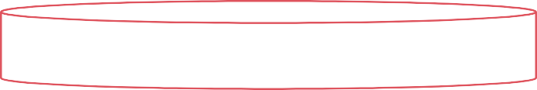





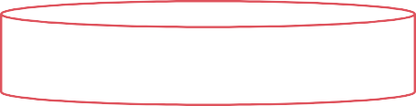





数据漏斗
活动流量转化漏斗图
2069
活动页
387
报名页
116
报名成功页
注：数据统计范围为10.12-10.28。

Slide 12
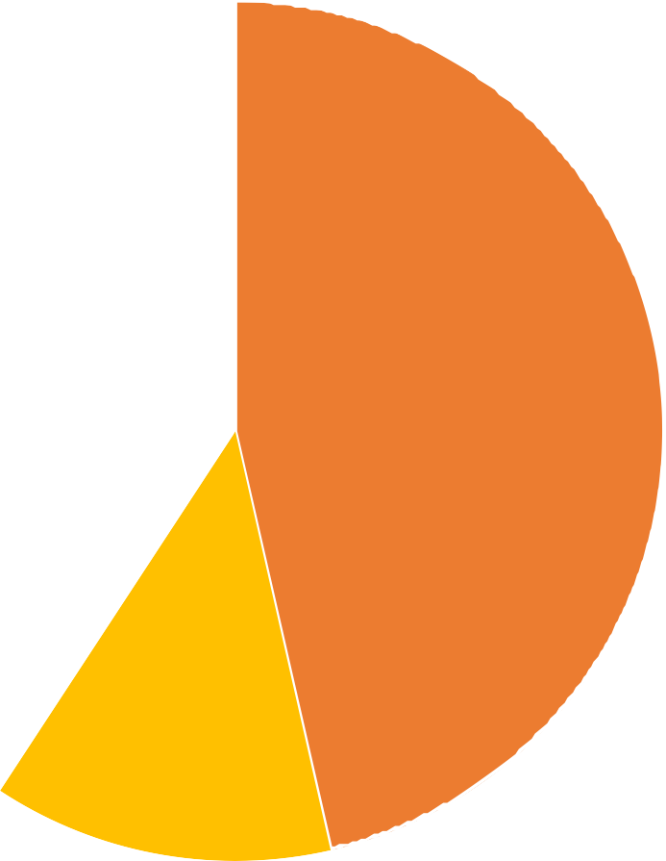
浏览用户来源
活动页流量来源分布图
渠道 | 浏览用户
弹窗 | 729
首页banner | 201
信息流B01 | 162
海报1 | 114
首页轮播 | 96
APP轮播 | 86
果园banner | 75
海报2 | 54
开店banner | 53
短信 | 30
海报2
开店banner
3%
果园banner^{4%} 5%
APP轮播 6%
首页轮播
6%
弹窗
46%
海报1 7%
信息流B01 10%
首页banner 13%
注：数据仅统计大于等于20的渠道。

Slide 13
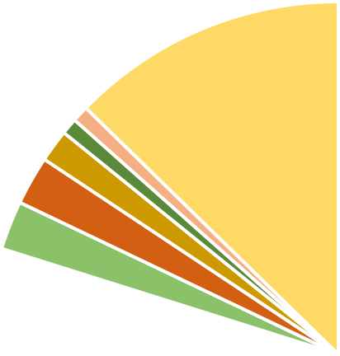
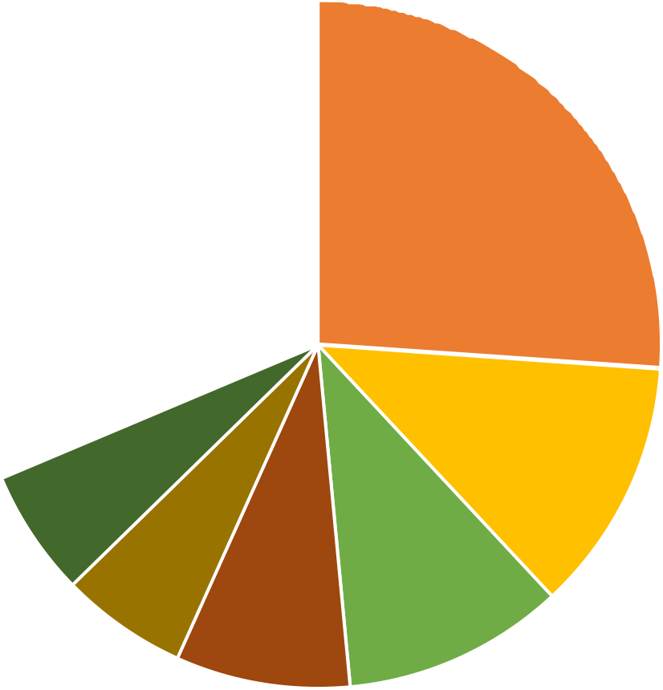
报名来源
观众报名来源分布图
渠道 | 流量
弹窗 | 35
海报1 | 16
首页banner | 14
海报2 | 11
开店banner | 8
果园banner | 8
APP轮播 | 8
信息流B01 | 7
其他活动 | 3
短信 | 3
首页轮播 | 2
直播banner | 1
亚马逊B04 | 1
未知 | 17
未知
13%
_{直}亚_{播}马逊B04
弹窗
26%
banner
首页轮¹播%
1%
_{短信} 2%
其他活动
2%
2%
信息流B01 5%
APP轮播 6%
海报1 12%
果园banner 6%
开店banner 6%
海报2 8%
首页banner 10%

Slide 14
来源转化
流量
渠道 | 流量
弹窗 | 729
首页banner | 201
信息流B01 | 162
海报1 | 114
首页轮播 | 96
APP轮播 | 86
果园banner | 75
海报2 开店banner | 54 53
短信 | 30
报名
渠道 | 报名
弹窗 | 35
首页banner | 14
信息流B01 | 7
海报1 | 16
首页轮播 | 2
APP轮播 | 8
果园banner | 8
海报2 开店banner | 11 8
短信 | 3
转化
渠道 | 转化率
弹窗 | 4.8%
首页banner | 7%
信息流B01 | 4.3%
海报1 | 14%
首页轮播 | 2.1%
APP轮播 | 9.3%
果园banner | 10.7%
海报2 开店banner | 20.37% 15.1%
短信 | 10%
“此次活动推广渠道转化率最高的：海报2>开店banner>海报1>果园banner>短信

Slide 15
₀₃ 活动效果

Slide 16
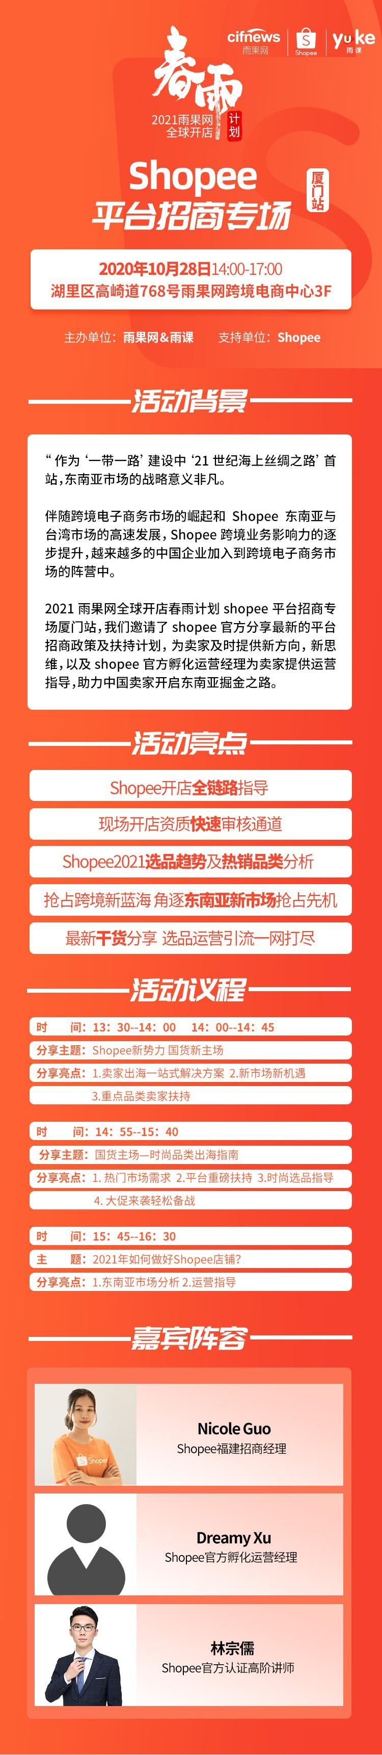
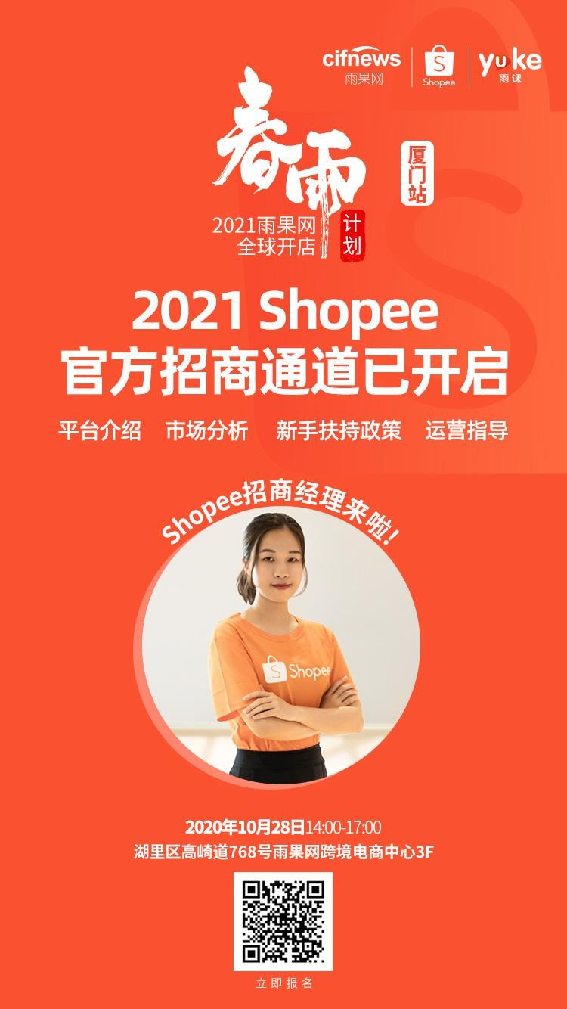





推广海报

Slide 17
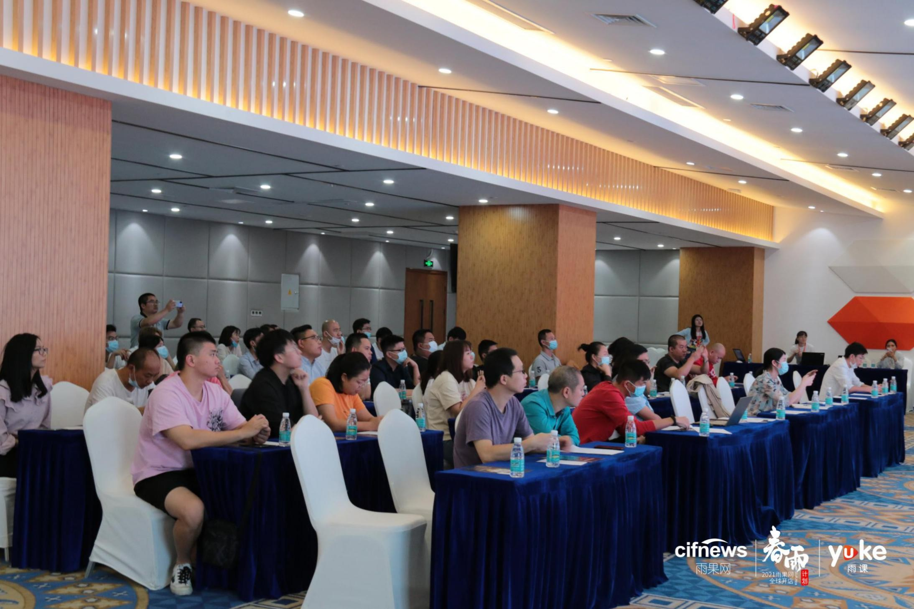
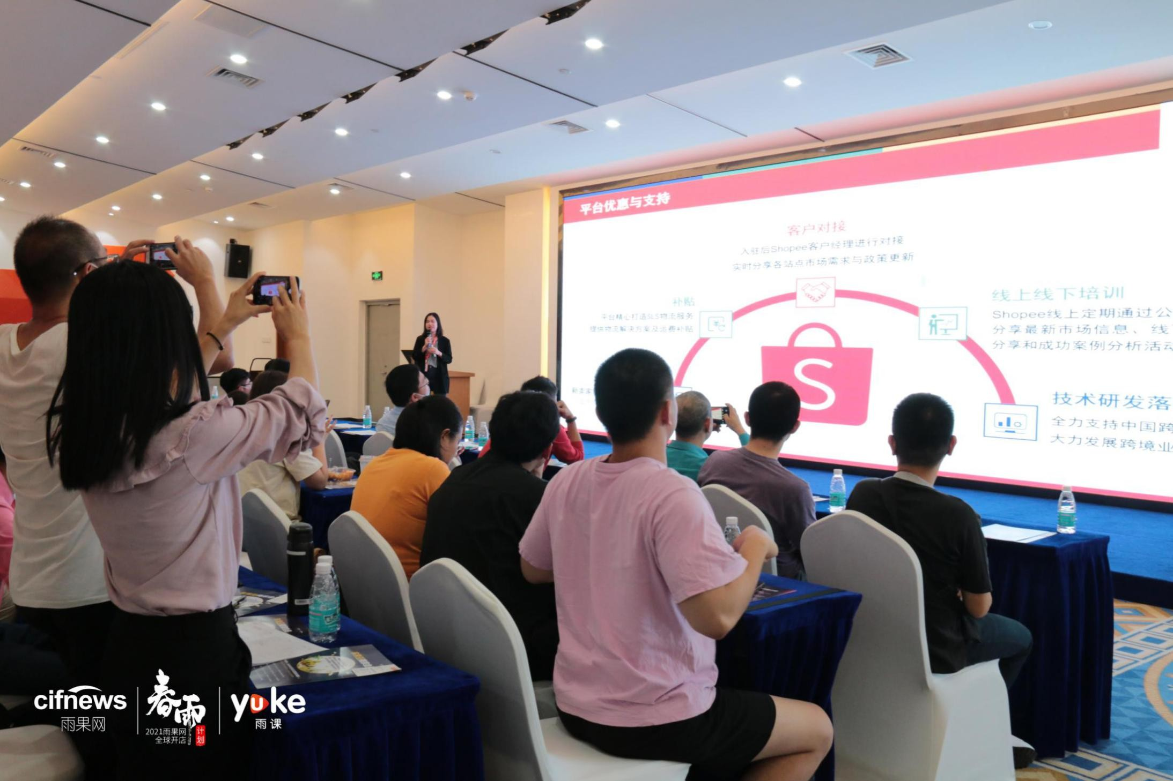
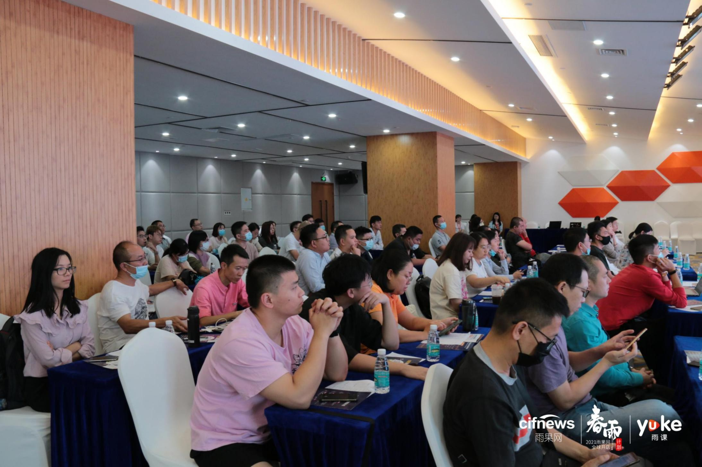
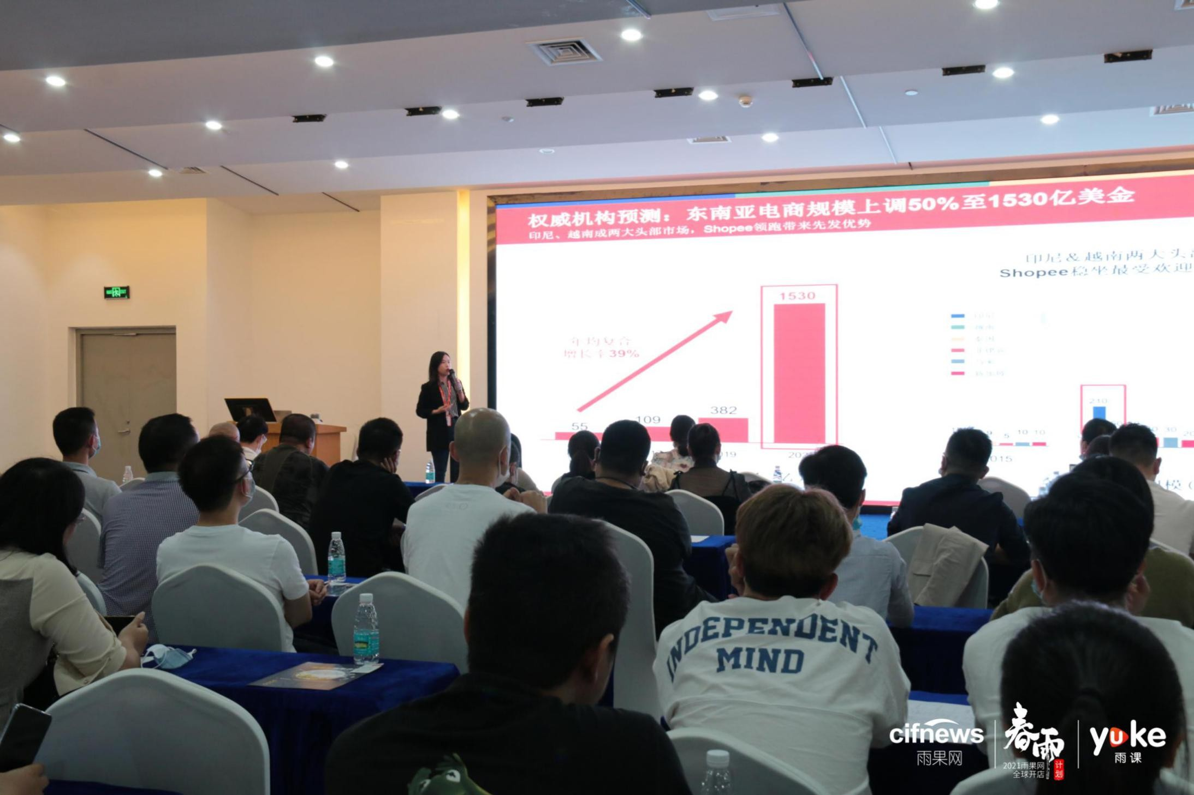
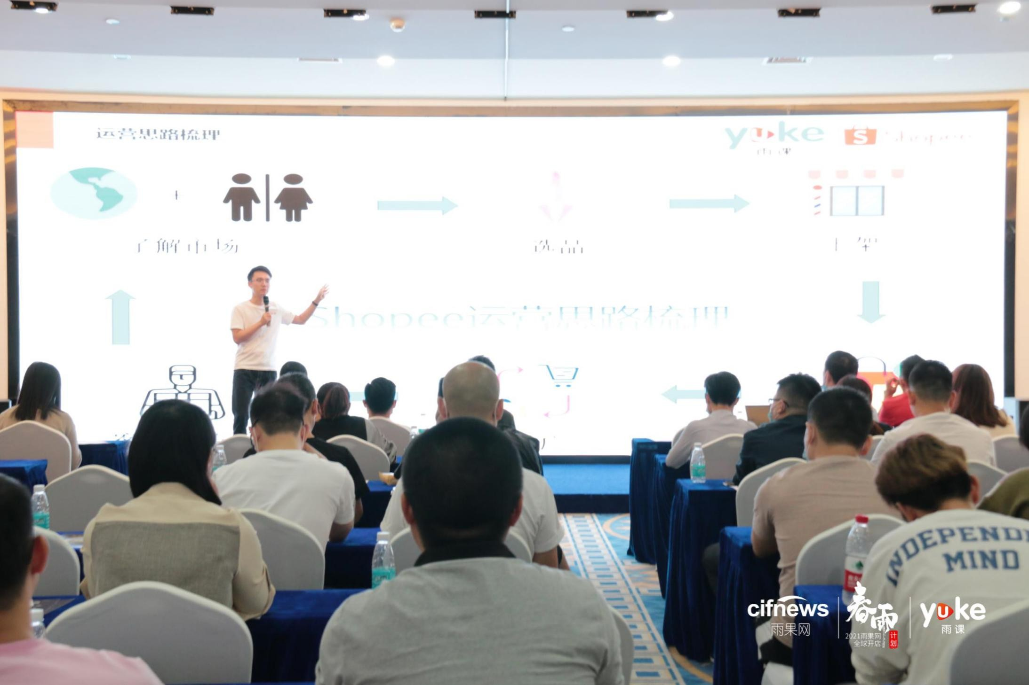
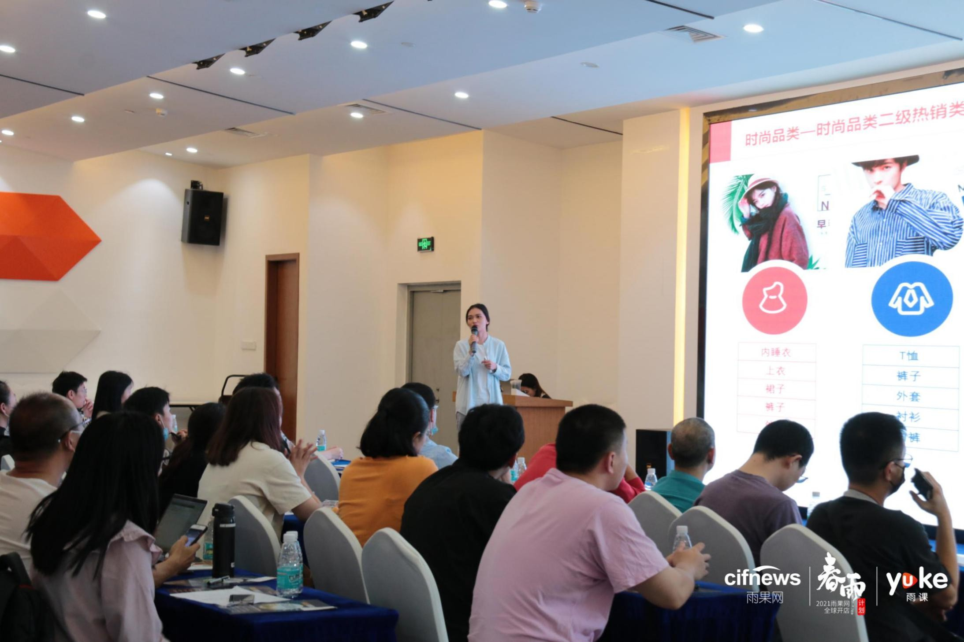
现场展示

Slide 18


